Slide 1
ПСИХОЛОГІЯ СОЦІАЛЬНОЇ РОБОТИ
лектор:
Базиленко Анастасія Костянтинівна,
завідувачка кафедри психології, кандидатка психологічних наук, доцентка

Slide 2
ТЕМА:
ПСИХОСОЦІАЛЬНА ДОПОМОГА ЯК ВИД ДІЯЛЬНОСТІ СОЦІАЛЬНОГО ПРАЦІВНИКА

Slide 3
Професійні обов'язки соціального працівника:
сприяти соціальному, медико-психологічному, психолого-педагогічному оздоровленню населення з позиції забезпечення його фізичного, духовного, соціального та психосоціального благополуччя;
уміти підбирати індивідуально-психологічний підхід до конкретного клієнта;
знати психологічні особливості різних соціальних категорій;
вивчати пізнавальну, емоційну, вольову, комунікативну сфери особистості клієнта для проведення діагностичної, корекційної та профілактичної роботи.

Slide 4
Соціальний працівник повинен володіти психологічною грамотністю для ефективного виконання своїх професійних обов'язків.
Наразі є великий суспільний запит на психосоціальну допомогу населенню.
Потреба в психосоціальній допомозі з'являється у разі соціальної дезадаптації клієнта, при виникненні у нього психологічного дискомфорту, що може бути викликано причинами зовнішнього та/чи внутрішнього характеру. Найчастіше у ситуаціях, що викликають необхідність зміни колишніх стереотипів поведінки, способу і стилю життя, оцінок, мотивації, для ефективного функціонування в нових життєвих умовах.

Slide 8
Дефініції:
Психосоціальна робота - це виявлення, вивчення і нейтралізація негативного впливу психотравмуючих чинників на соціальне життя людини, її соматичне і психічне здоров'я, міжособистісні відносини.
Психосоціальна допомога потрібна при вирішенні найширшого кола проблем: у разі соціальної дезадаптації клієнта, при виникненні у нього психологічного дискомфорту, що може бути викликано причинами як зовнішнього, так і внутрішнього характеру або їх складним поєднанням.
Психосоціальна допомога надається в ході психосоціальної роботи

Slide 9
Завдання психосоціальної роботи:
подолання соціальної дезадаптації людини, оздоровлення міжособистісних відносин у професійній та сімейно-побутового життя. У центрі уваги знаходиться психіка людини, яка узагальнено розуміється як система управління індивідуальним життям і поведінкою, тобто життєдіяльністю.
Центральна теза психосоціальної роботи - здорова психіка забезпечує оптимальну життєдіяльність людини і, навпаки, деструктивні зміни в життя ведуть до деструктивних змін психіки.

Slide 10
Напрямки психосоціальної роботи:
рішення сімейних проблем. Психосоціальна робота з сім'єю орієнтована на стабілізацію сімейних зв'язків. Вона включає в себе нормалізацію відносин між подружжям, між батьками і дітьми, всіх членів сім'ї з оточуючими;
рішення вікових проблем, найчастіше літніх людей, що зазнають через вік різного роду проблеми, потребують психосоціальної допомоги;
надання кризової психосоціальної допомоги у важких життєвих ситуаціях, у тому числі робота з сім'ями алкоголіків, людьми з залежностями, сімейним насильством, з сім'ями, що мають дітей з інвалідністю.

Slide 11
Значення психосоціальної роботи:
Психосоціальна підтримка спрямована на пом'якшення стресових подій життя, які є факторами ризику появи захворювання. Такими подіями можуть бути стрес, викликаний роботою, або, навпаки, безробіття. Психосоціальна підтримка захищає індивідів від руйнівного поведінки і психологічних наслідків стресу, дає відчуття особистісного контролю і самоповагу.
Психосоціальна підтримка виконує захисну функцію: оберігає стан здоров'я індивіда. Вид підтримки корелює з віком і статтю.

Slide 12
Психосоціальна допомога у діяльності соціального працівника
Враховуючи складність і різноманітність проблем, що вимагають психосоціальної допомоги, у їх вирішенні часто беруть участь різні фахівці, включаючи соціальних працівників, вчителів, психологів з різною спеціалізацією, психотерапевтів і психіатрів. При цьому елементи психосоціальної роботи можуть використовуватися як частково, наприклад у діяльності соціального працівника, вчителя, лікаря, так і безпосередньо - складати основний зміст діяльності практичного психолога і психосоціального працівника.
У першому випадку елементи психосоціальної роботи можуть бути представлені у вигляді первинного консультування, при першому ознайомленні з проблемою клієнта. Разом з наданням первинної психосоціальної допомоги соціальний працівник може виконувати і посередницькі функції, спрямовуючи клієнта у випадку необхідності до фахівців (психіатра, юриста і т.ін.). Функції первинного психосоціального консультування виконують також працівники Телефону довіри.

Slide 13
Синергія соціальної роботи та психології
Соціальна робота, як і психологія, вирішує проблеми клієнта спільно з ним. Внутрішньо особистісні проблеми людини вплетені в контекст проблем соціальних, що вимагає спільних дій соціальних працівників та психологів.
Психосоціальна робота носить як індивідуальний, так і груповий характер. До першого належать такі види діяльності, як: консультування, діагностика, посередницька діяльність при вирішенні конфліктів, профілактика, до другого - тренінг.
Методи психосоціальної роботи запозичені з практичної психології і адаптовані до завданням і умовам соціальної роботи з населенням.

Slide 14
Технології психосоціальної роботи
сукупність прийомів, методів і впливів, застосовуваних для досягнення поставлених цілей у процесі здійснення психосоціальної роботи, вирішення різних психосоціальних проблем клієнтів, забезпечення ефективної реалізації завдань щодо психосоціальної допомоги населенню.
технологіями психосоціальної роботи виступають різні види тренінгу комунікативних умінь, впевненої поведінки, ассертивної поведінки, ділові ігри, ігротерапевтичні методи корекції емоційно-вольових і комунікативних відносин і т.ін., В ході яких відбувається рефлексія і колективне відпрацювання різних соціальних ролей і емоційних станів.

Slide 15
Межі соціального працівника у психосоціальній роботі
У сучасних технологіях соціальної роботи значно більше уваги приділяється ефективному забезпеченню послуг, ніж психосоціальної допомоги.
Психосоціальний вплив означає, що опрацьовуються як психологічні, так і соціальні ситуації, включаючи найближче оточення індивіда.
Іншими словами, психосоціальний працівник орієнтований на психосоціальний оточення клієнта. Його діяльність спрямована на вирішення проблем соціальної адаптації особистості, на гармонізацію міжособистісних відносин. Саме це відноситься до галузі соціальної роботи.

Slide 16
Ефективність психосоціальної роботи передбачає:
знання психології іншої людини;
сформована у особистості спрямованість на людину;
спостережливість по відношенню до оточуючих людей;
достатньо великий об’єм уваги, уміння її розподіляти;
здатність аналізувати вчинки людини і бачити за ними мотиви, які нею керують, можливість передбачити її поведінку в різних ситуаціях;
інтуїція фахівця;
розвиток прогностичних функцій;
емоційна включеність;
уміння вибирати по відношенню до іншої людини найбільш відповідний спосіб поведінки;
знання людей і самого себе та ін.

Slide 17
Рекомендації соціальному працівнику щодо здійснення психосоціальної допомоги:
Бути у спілкуванні ввічливим і доброзичливим – уміти відчувати співрозмовника, його проблеми, душевний стан. Ставитися до нього позитивно, інформувати й переконувати, а не ображати, принижувати.
Не акцентувати своє «Я» – вміти слухати співрозмовника.
Бути уважним до клієнта, налаштованим на нього – слідкувати за реакцією адресата на мовлення, апелювати до нього.
Брати до уваги статусні і рольові ознаки клієнта – відчуття відповідності ситуації комунікативного дискурсу, оцінка соціально-мовленнєвий статусу клієнта, його соціально-мовленнєвої ролі.
Не перетворювати діалог на монолог – не забувати, що клієнт – це теж учасник спілкування, який має що сказати і переважно хоче це зробити.
Дотримуватися фізичних параметрів мовлення – невербальні чинники повинні підкреслювати вербальну інформацію, а не суперечити їй.

Slide 18
Взаєморозуміння – запорука психосоціальної допомоги
Виокремлюють три рівні взаєморозуміння: згоду, розуміння (осмислення) та співпереживання.
Під згодою розуміють взаємоузгоджені оцінки ситуації та правила поведінки кожного учасника спілкування. Уміння зрозуміти ситуацію і підпорядкувати свої емоції та поведінку до неї та до поведінки інших – необхідна умова спільної діяльності.
Розуміння як осмислення –це такий стан свідомості, коли у працівника соціальної сфери виникає впевненість в адекватності своїх уявлень і дібраних засобів впливу. Розумінню як осмисленню сприяють діалог, уміння знайти спільну мову, навчитися слухати одне одного й аналізувати погляди кожного. Бажання осмислити – ознака високих моральний якостей людини та її культури спілкування.
Взаєморозуміння як співпереживання передбачає здатності ураховувати стан клієнта. Той, хто перебуває у збудженому стані, має заспокоїтись, а той, хто перебуває у пригніченому стані, – активізуватися.

Slide 19
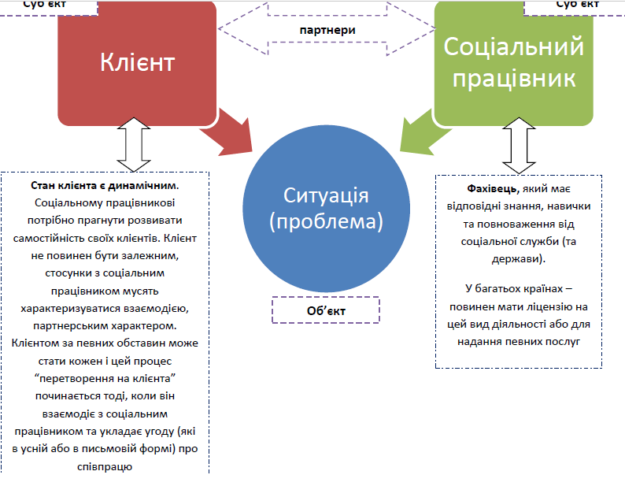
Суб’єкт-суб’єктна взаємодія у психосоціальній роботі

Slide 20
Суб’єкт-суб’єктна взаємодія у психосоціальній роботі

Slide 21
Об’єкти психосоціальної роботи:
діти,
підлітки з девіантною поведінкою,
літні люди,
люди з інвалідністю,
люди без певного місця проживання,
сім'ї (неповні, багатодітні),
безробітні,
особи, раніше засуджені,
призовники, службовці або звільнені з армії,
емігранти, мігранти, репатріанти,
жертви техногенних катастроф і т.ін.

Slide 22
Механізми сприймання клієнта у психосоціальній роботі:
Ідентифікація – процес уподібнення себе з іншим індивідом або групою, основою якого є емоційний зв’язок.
Емпатія – процес проникнення в переживання іншої людини.
Атракція – привабливість одного партнера по спілкуванню для іншого.
Рефлексія – механізм усвідомлення людиною того, як її насправді сприймають і оцінюють інші індивіди.

Slide 23
Помилкові механізми сприймання клієнта у психосоціальній роботі
Каузальна атрибуція – інтерпретація необхідної соціальному працівнику інформації шляхом приписування клієнту можливих почуттів, причин і мотивів поведінки.
Стереотипізація – процес формування враження про людину на основі вироблених стереотипів.
Фізіогномічна редукція – це спроба судити про внутрішні психологічні особливості людини, її вчинки і прогнозувати її поведінку на основі типічних для її групи рис зовнішності.
Соціальна категоризація – це розподіл людей за певними категоріями, тобто визначення їх соціального статусу та порівняння зі своїм статусом.

Slide 24
Види слухання соціального працівника під час надання психосоціальної допомоги:
Рефлексивне – передбачає регулярне використання зворотного зв’язку, щоб досягти більшої ясності й точності в розумінні співрозмовника.
Нерефлексивне – уважне, з мінімальним мовним втручанням.
Метою комунікаційного процесу в соціальній роботі є обмін інформацією для виявлення і вирішення проблем, сприяння створенню стратегій діяльності, спрямованих на поліпшення якості життя клієнта та його оточення.

Slide 25
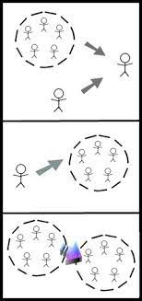
Техніки слухання соціального працівника під час надання психосоціальної допомоги:
з’ясування (полягає у зверненні до клієнта за уточненнями та формулюванні йому запитань, на які не можна відповісти одним словом «так» чи «ні»);
перефразування (формулювання думки клієнта своїми словами з метою з’ясування її точності для розуміння);
відображення почуттів (акцент не на змістовому аспекті повідомлення співрозмовника, а на його емоційних реакціях);
резюмування (відповіді-уточнення дають змогу узагальнити думки й почуття відправника інформації).

Slide 26
Замість підсумку:
Ефективність психосоціальної робота – складається з професіоналізму кожного соціального працівника.
Психосоціальна робота - частина комплексних програм соціального оздоровлення та виховання населення.
Для кожної категорії клієнтів залежно від цілей психосоціальної роботи розробляються психосоціальні програми і технології.

